Slide 1


Slide 2


Slide 3


Slide 4


Slide 5
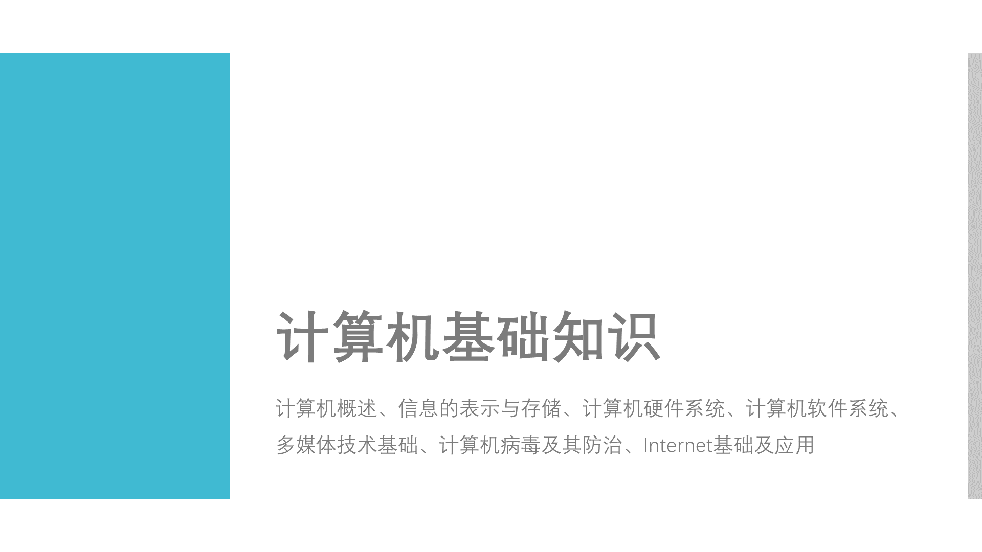

Slide 6
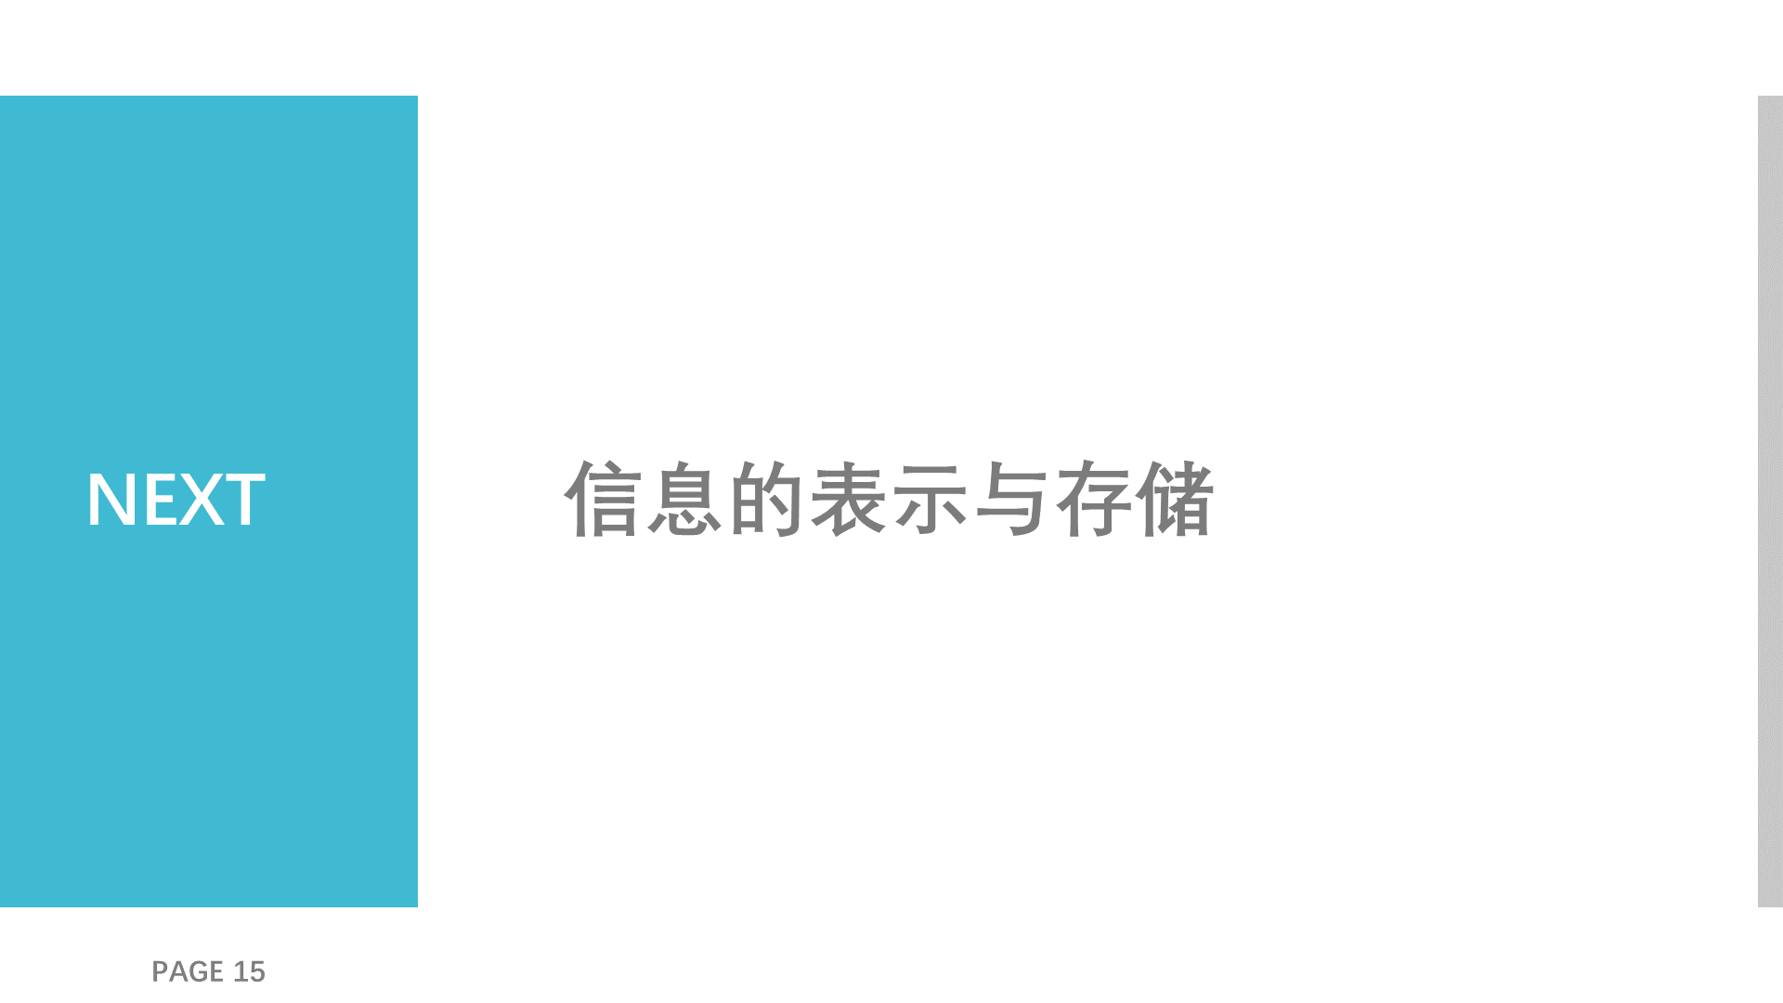

Slide 7
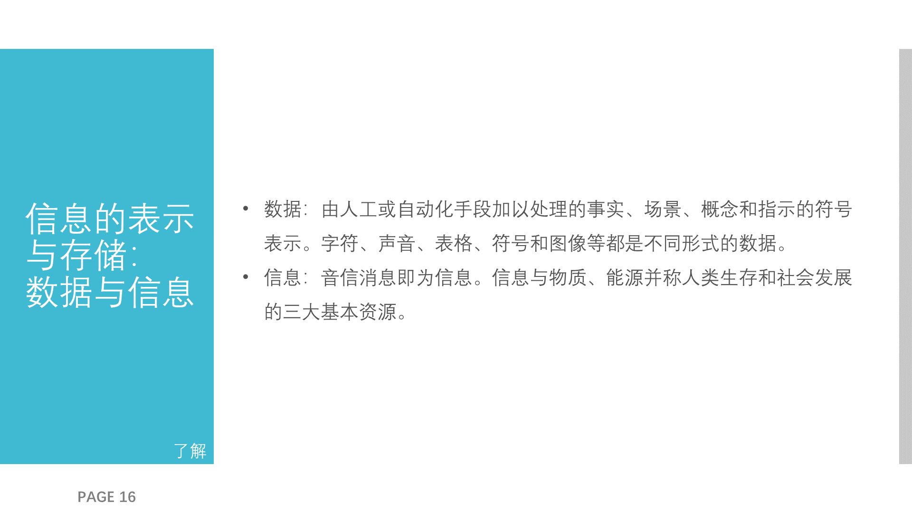

Slide 8
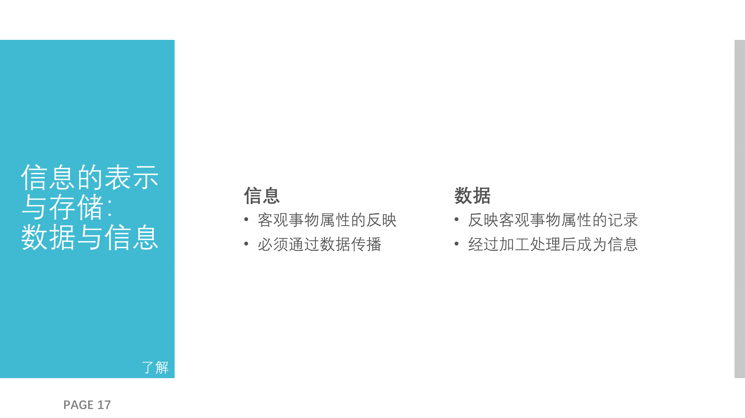

Slide 9
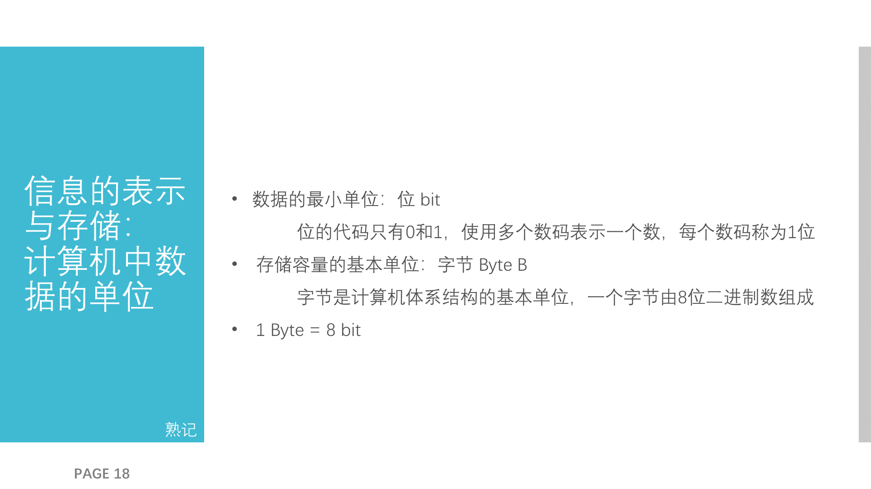

Slide 10
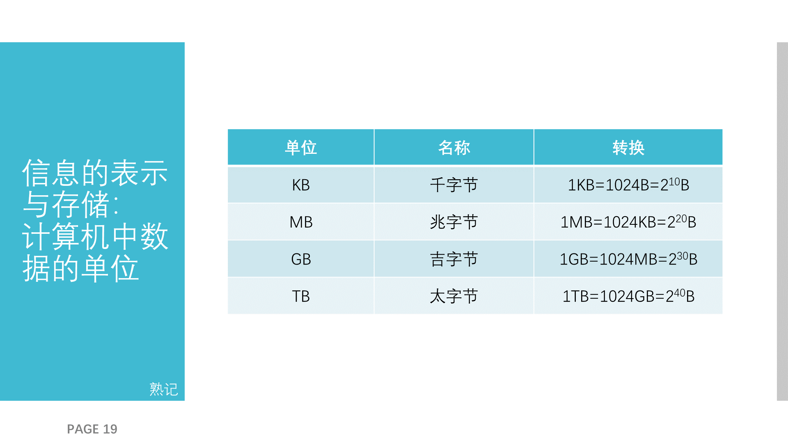

Slide 11
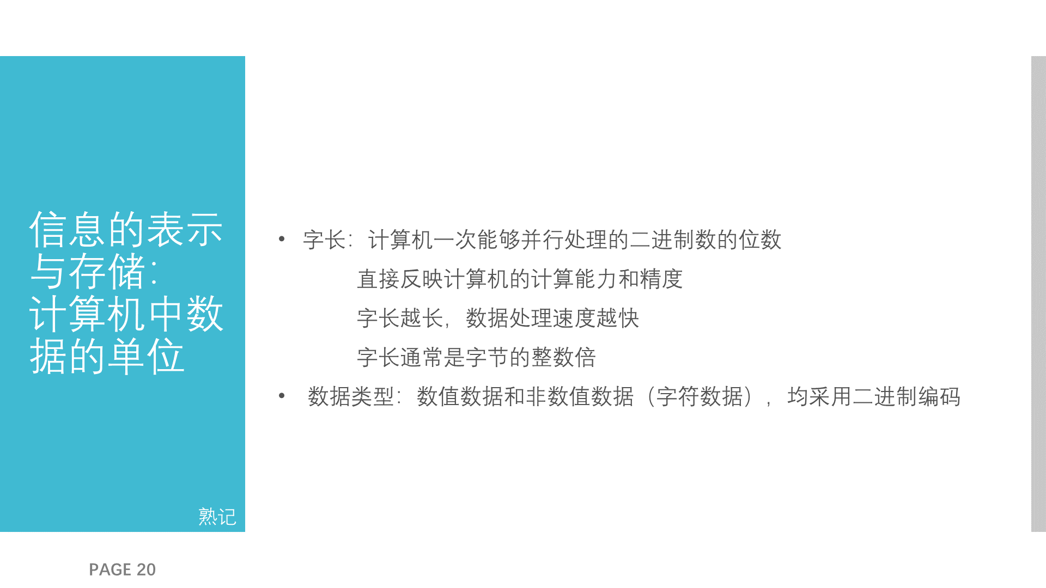

Slide 12
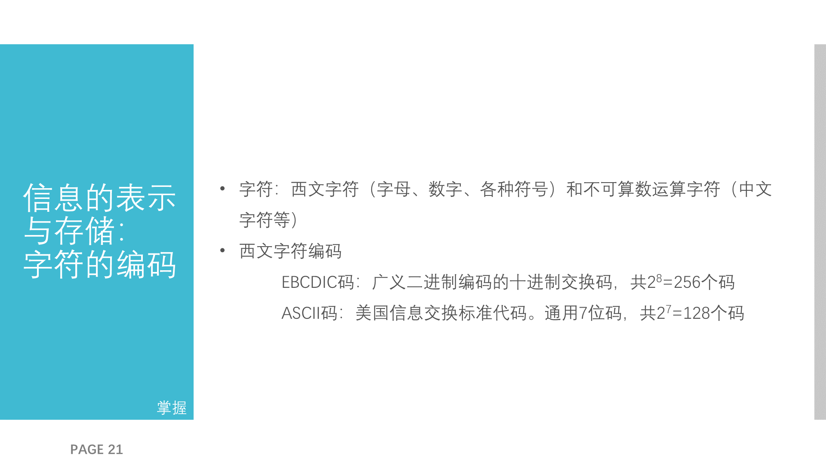
Notes:
EBCDIC：每个字母或数字字符都被表示为一个8位的二进制数（一个0、1字符串）。256个可能的字符被定义（字母，数字和一些特殊字符）。

Slide 13
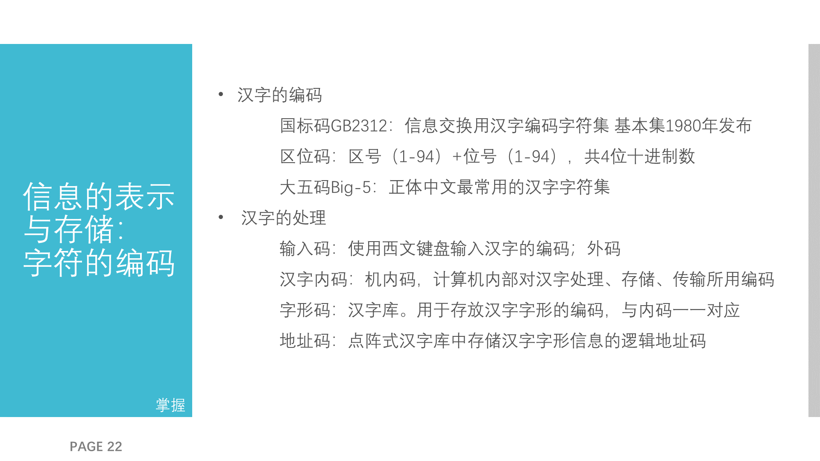

Slide 14
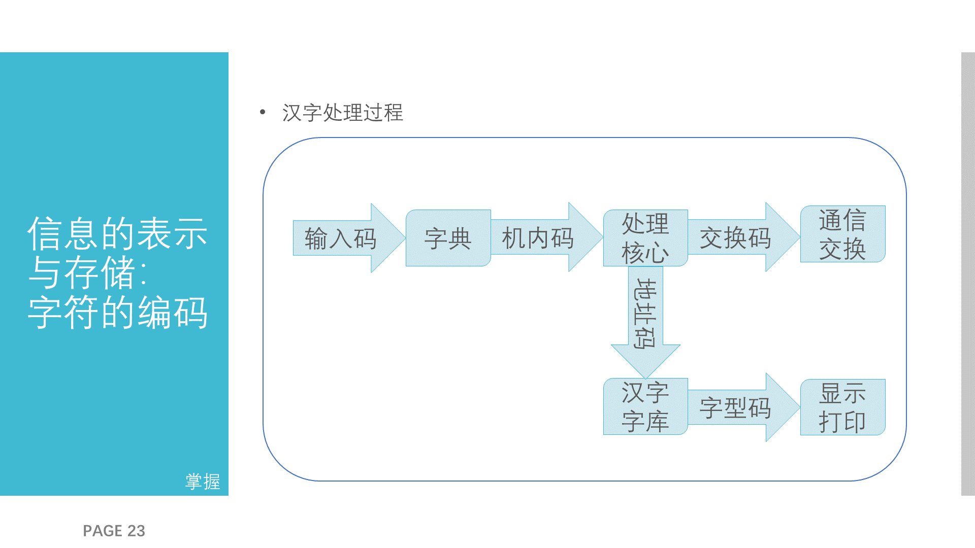

Slide 15
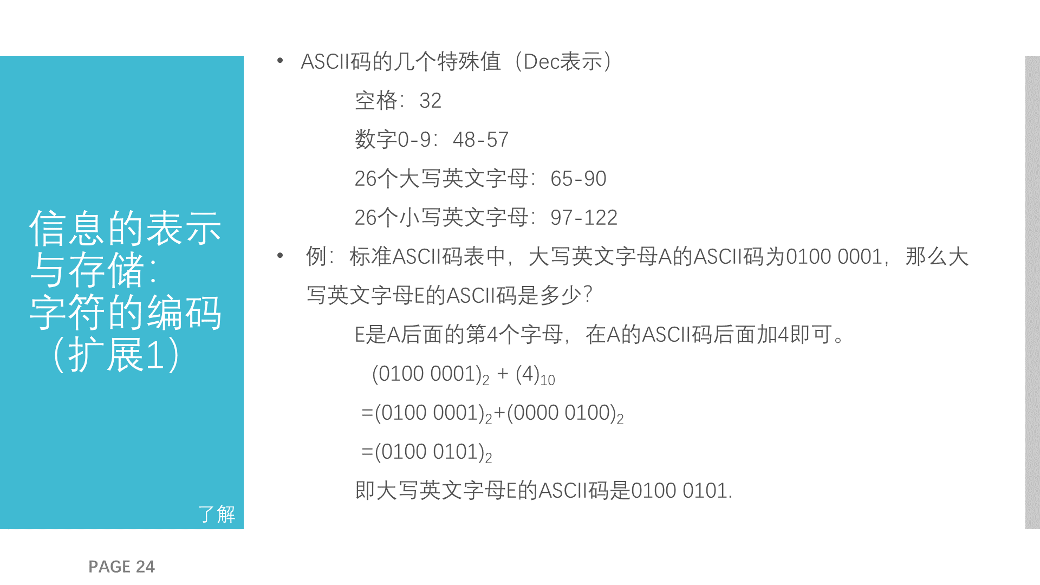

Slide 16
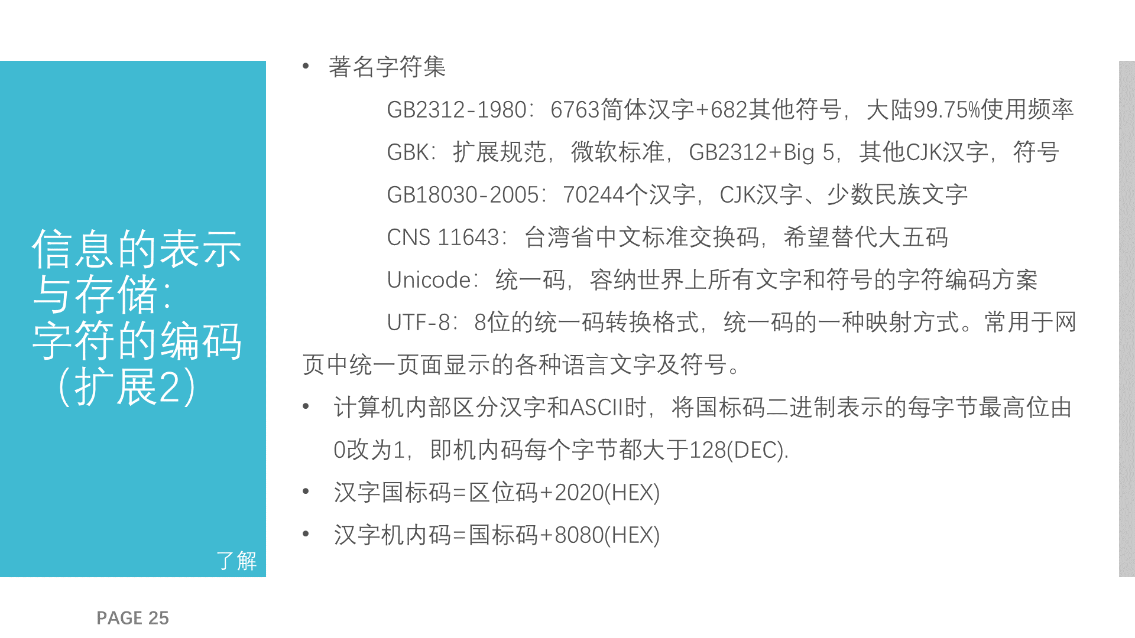
Notes:
CJK：中日韩统一表意文字

Slide 17
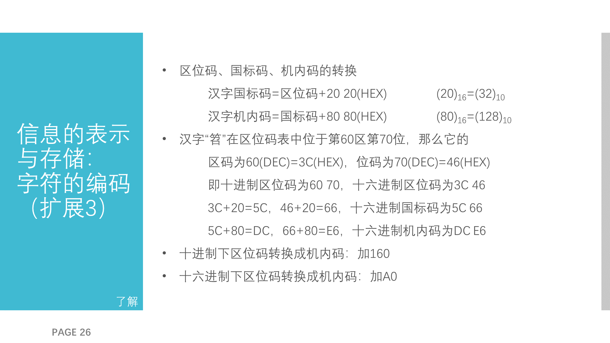
Notes:
笤：[tiao2]凌霄花

